Slide 1
WARSZTATY W PIZZERI DOMINIUM
27.03.2018 r.

Slide 3
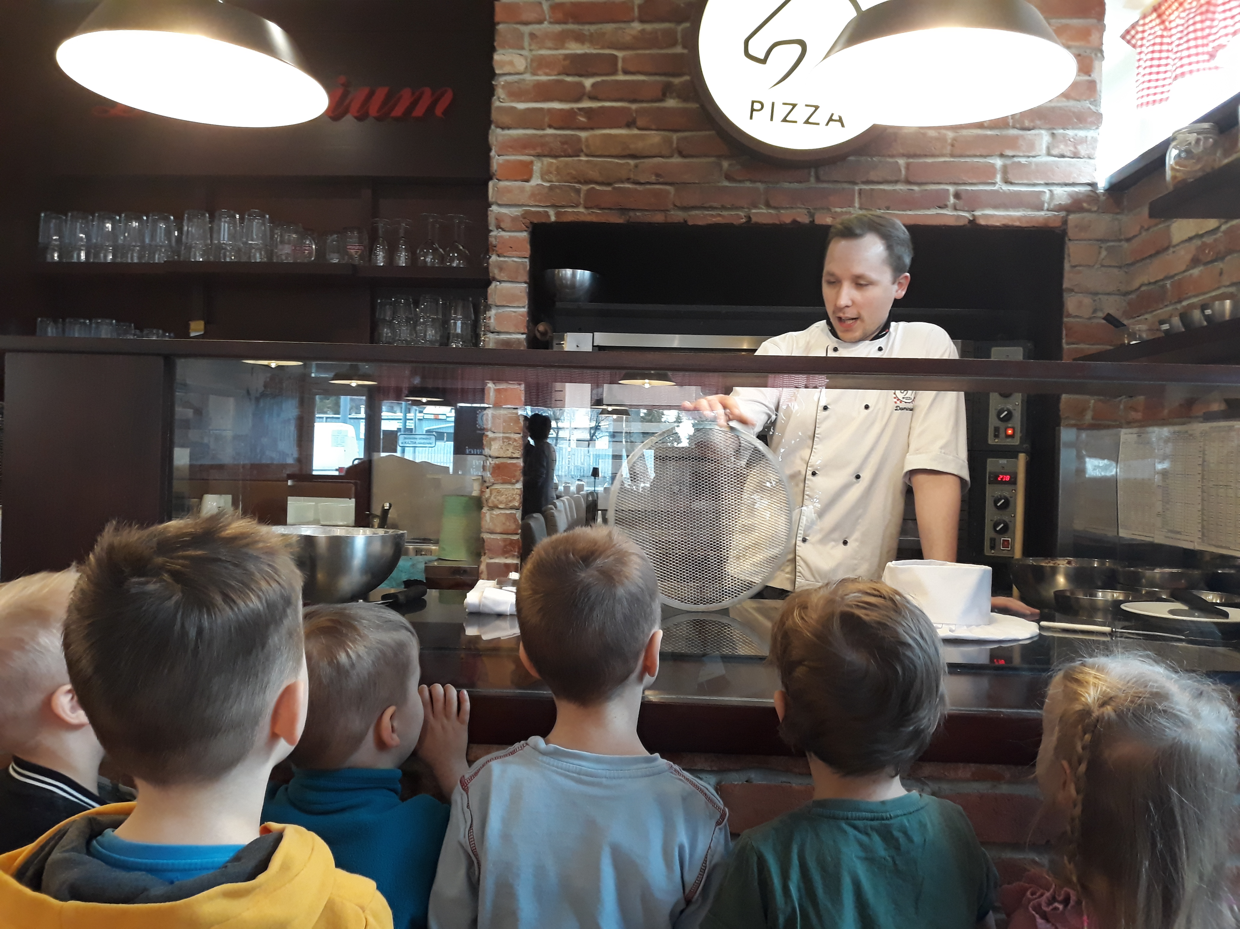
Pan pizzerman zapoznał nas z tajnikami powstawania prawdziwej włoskiej pizzy.

Slide 4
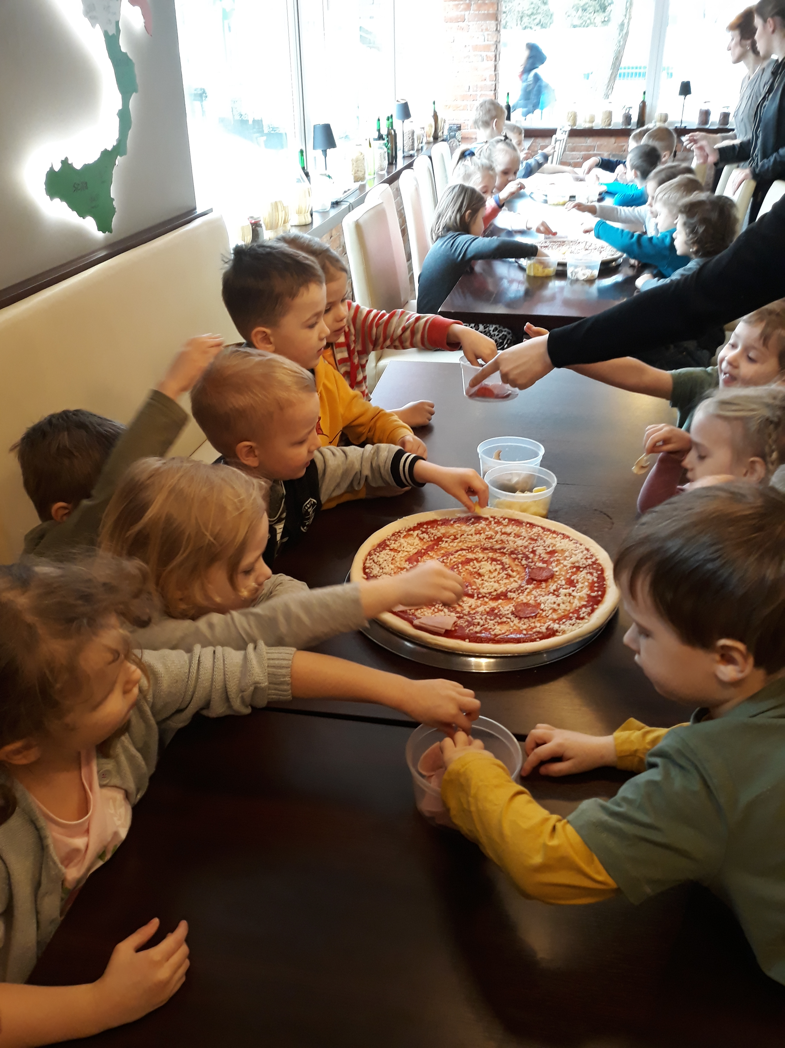

Slide 5
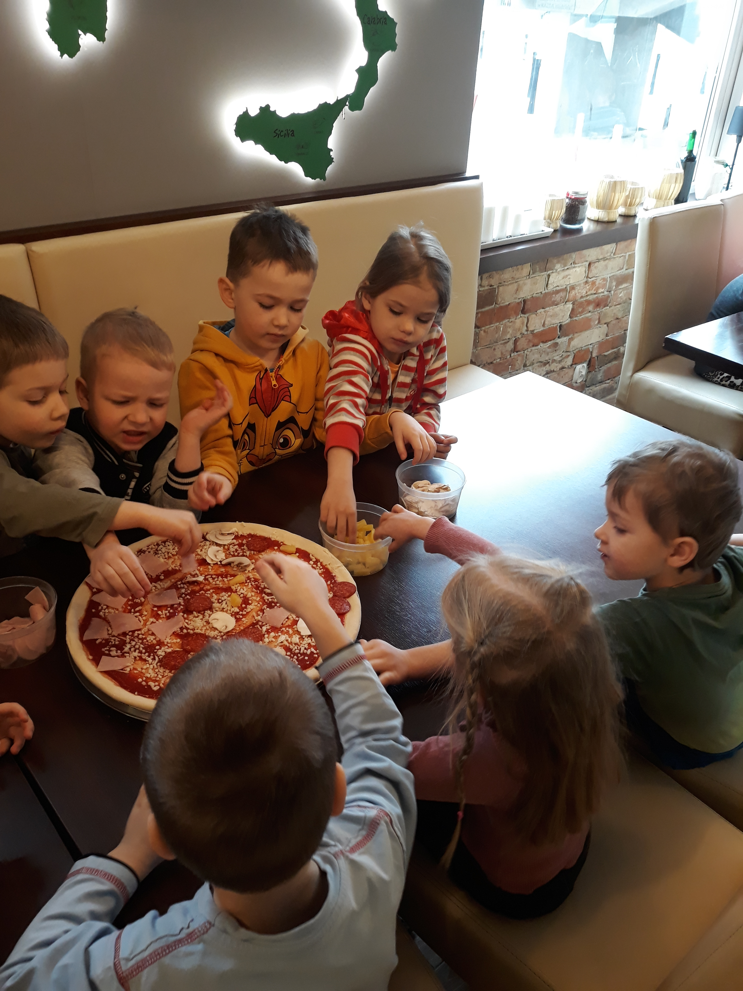
Dzieci miały okazję samodzielnie przygotować pizzę.

Slide 6
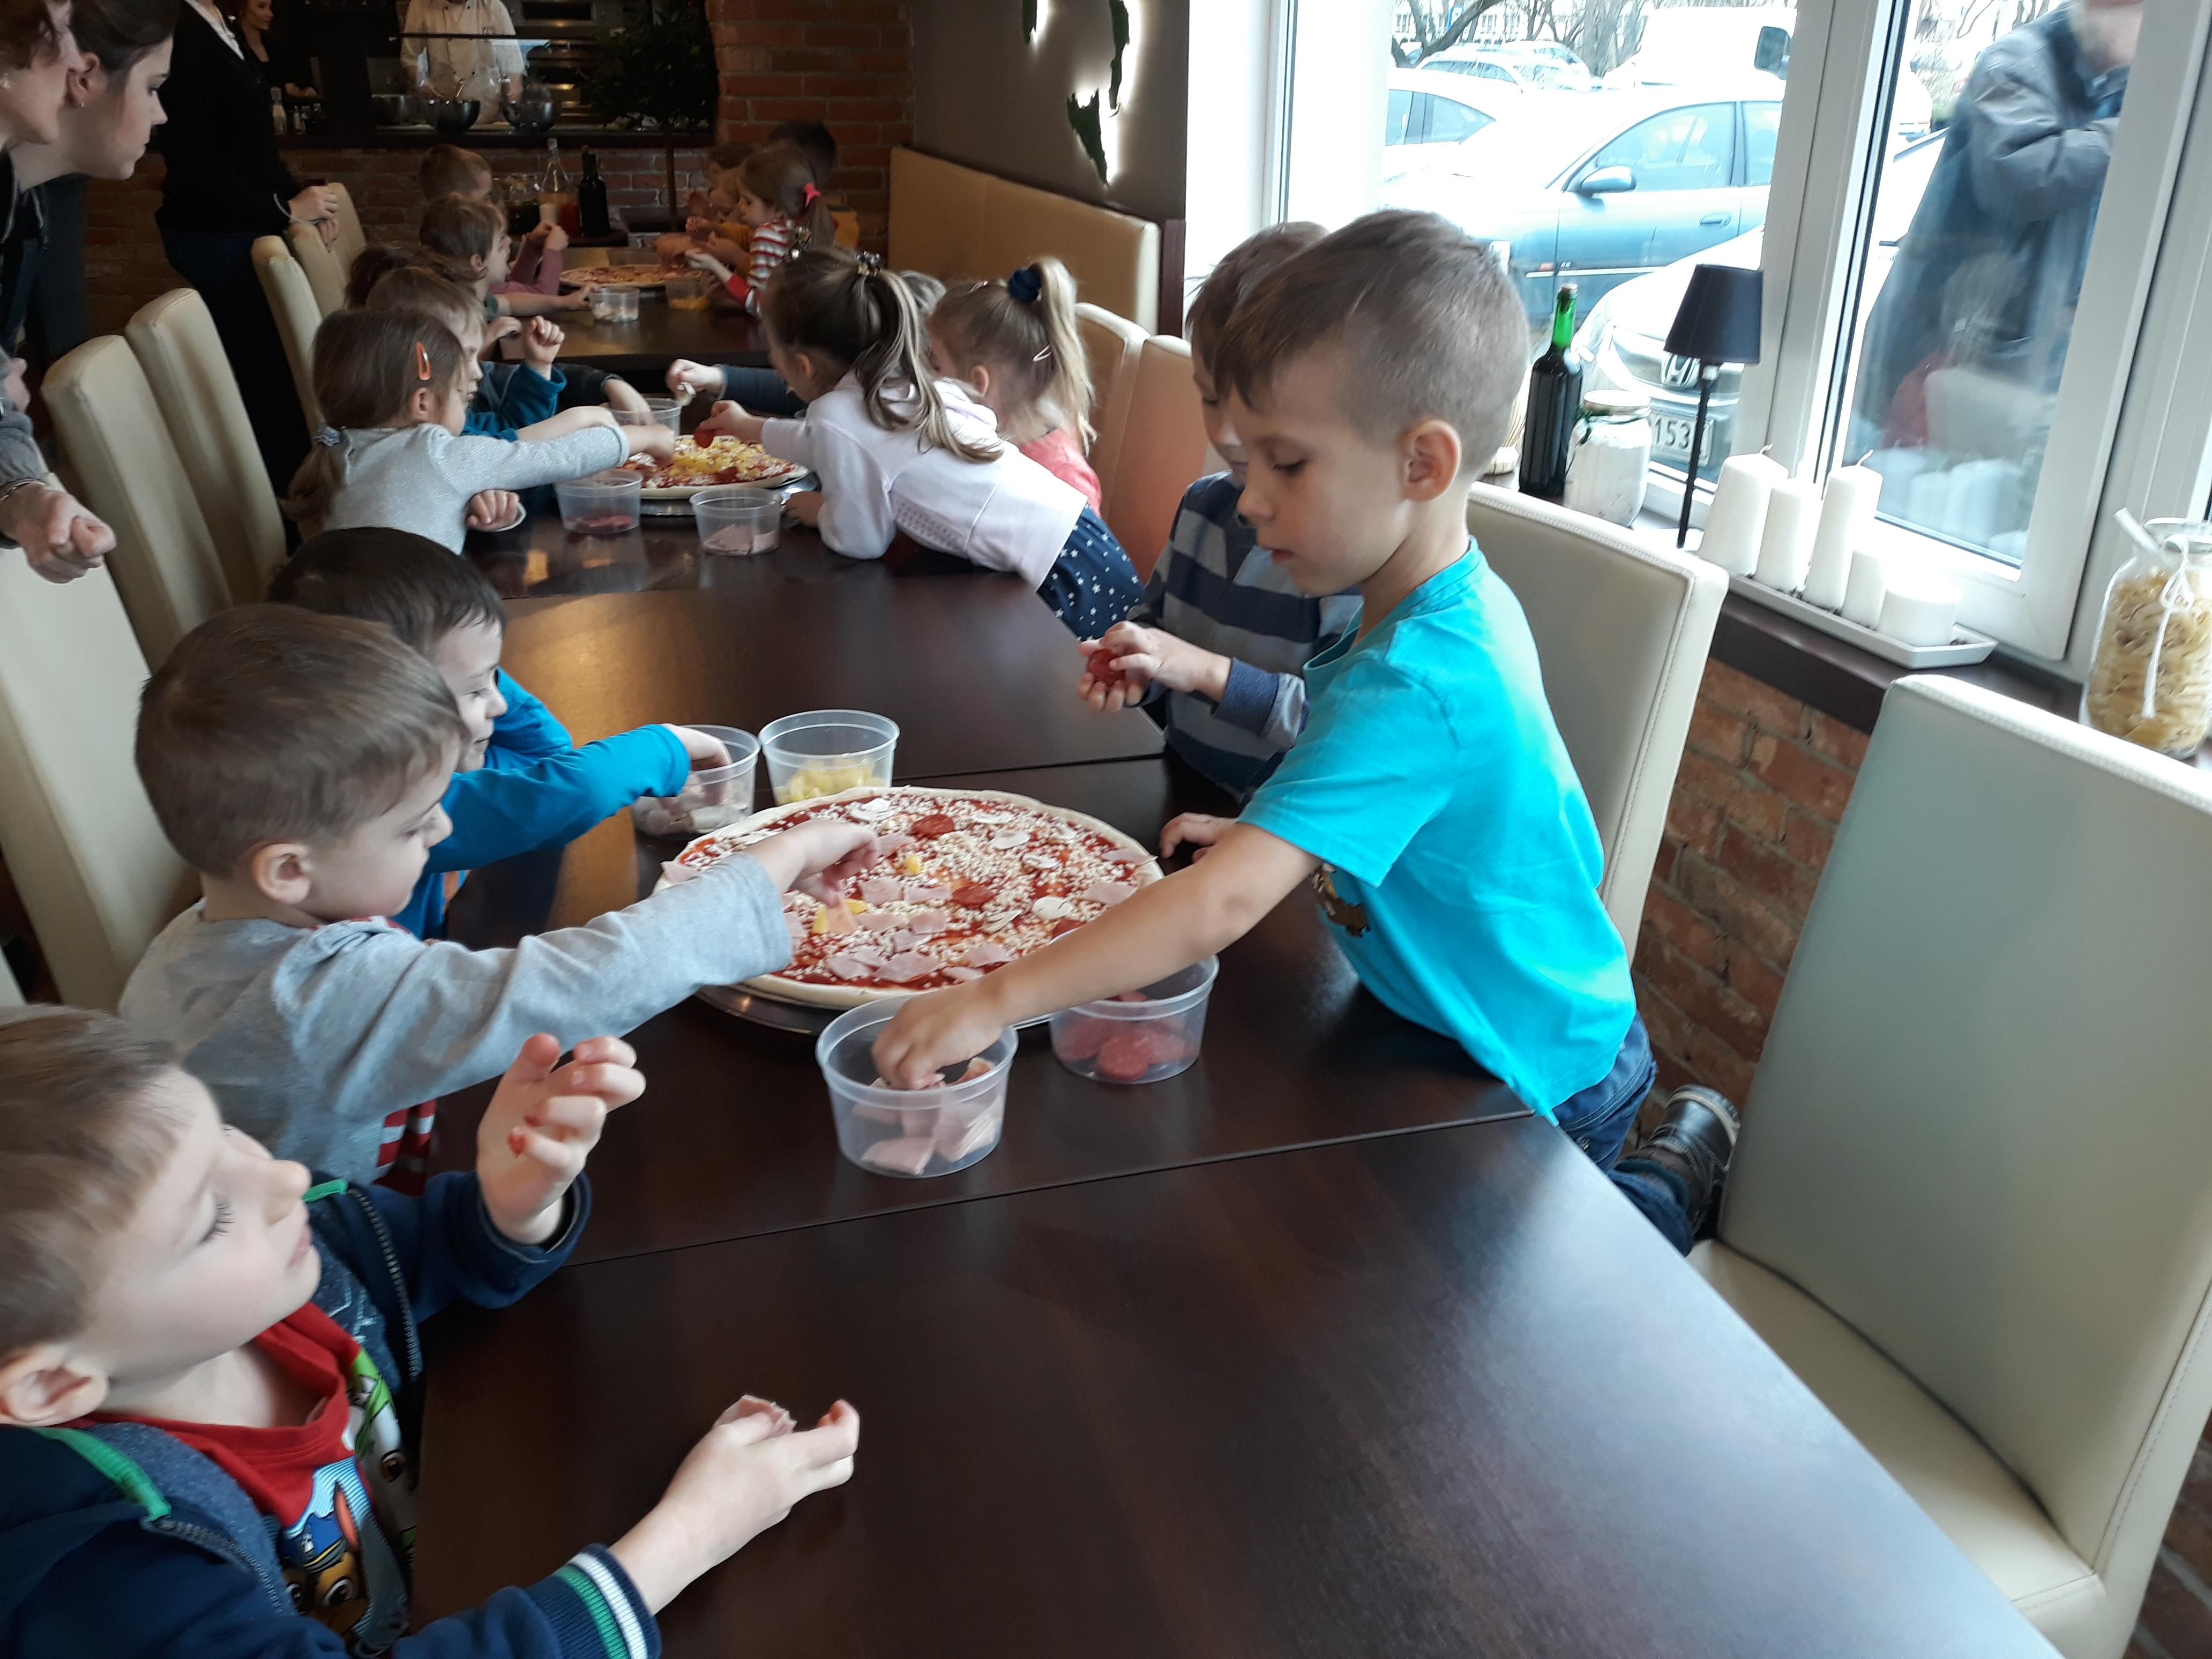

Slide 7
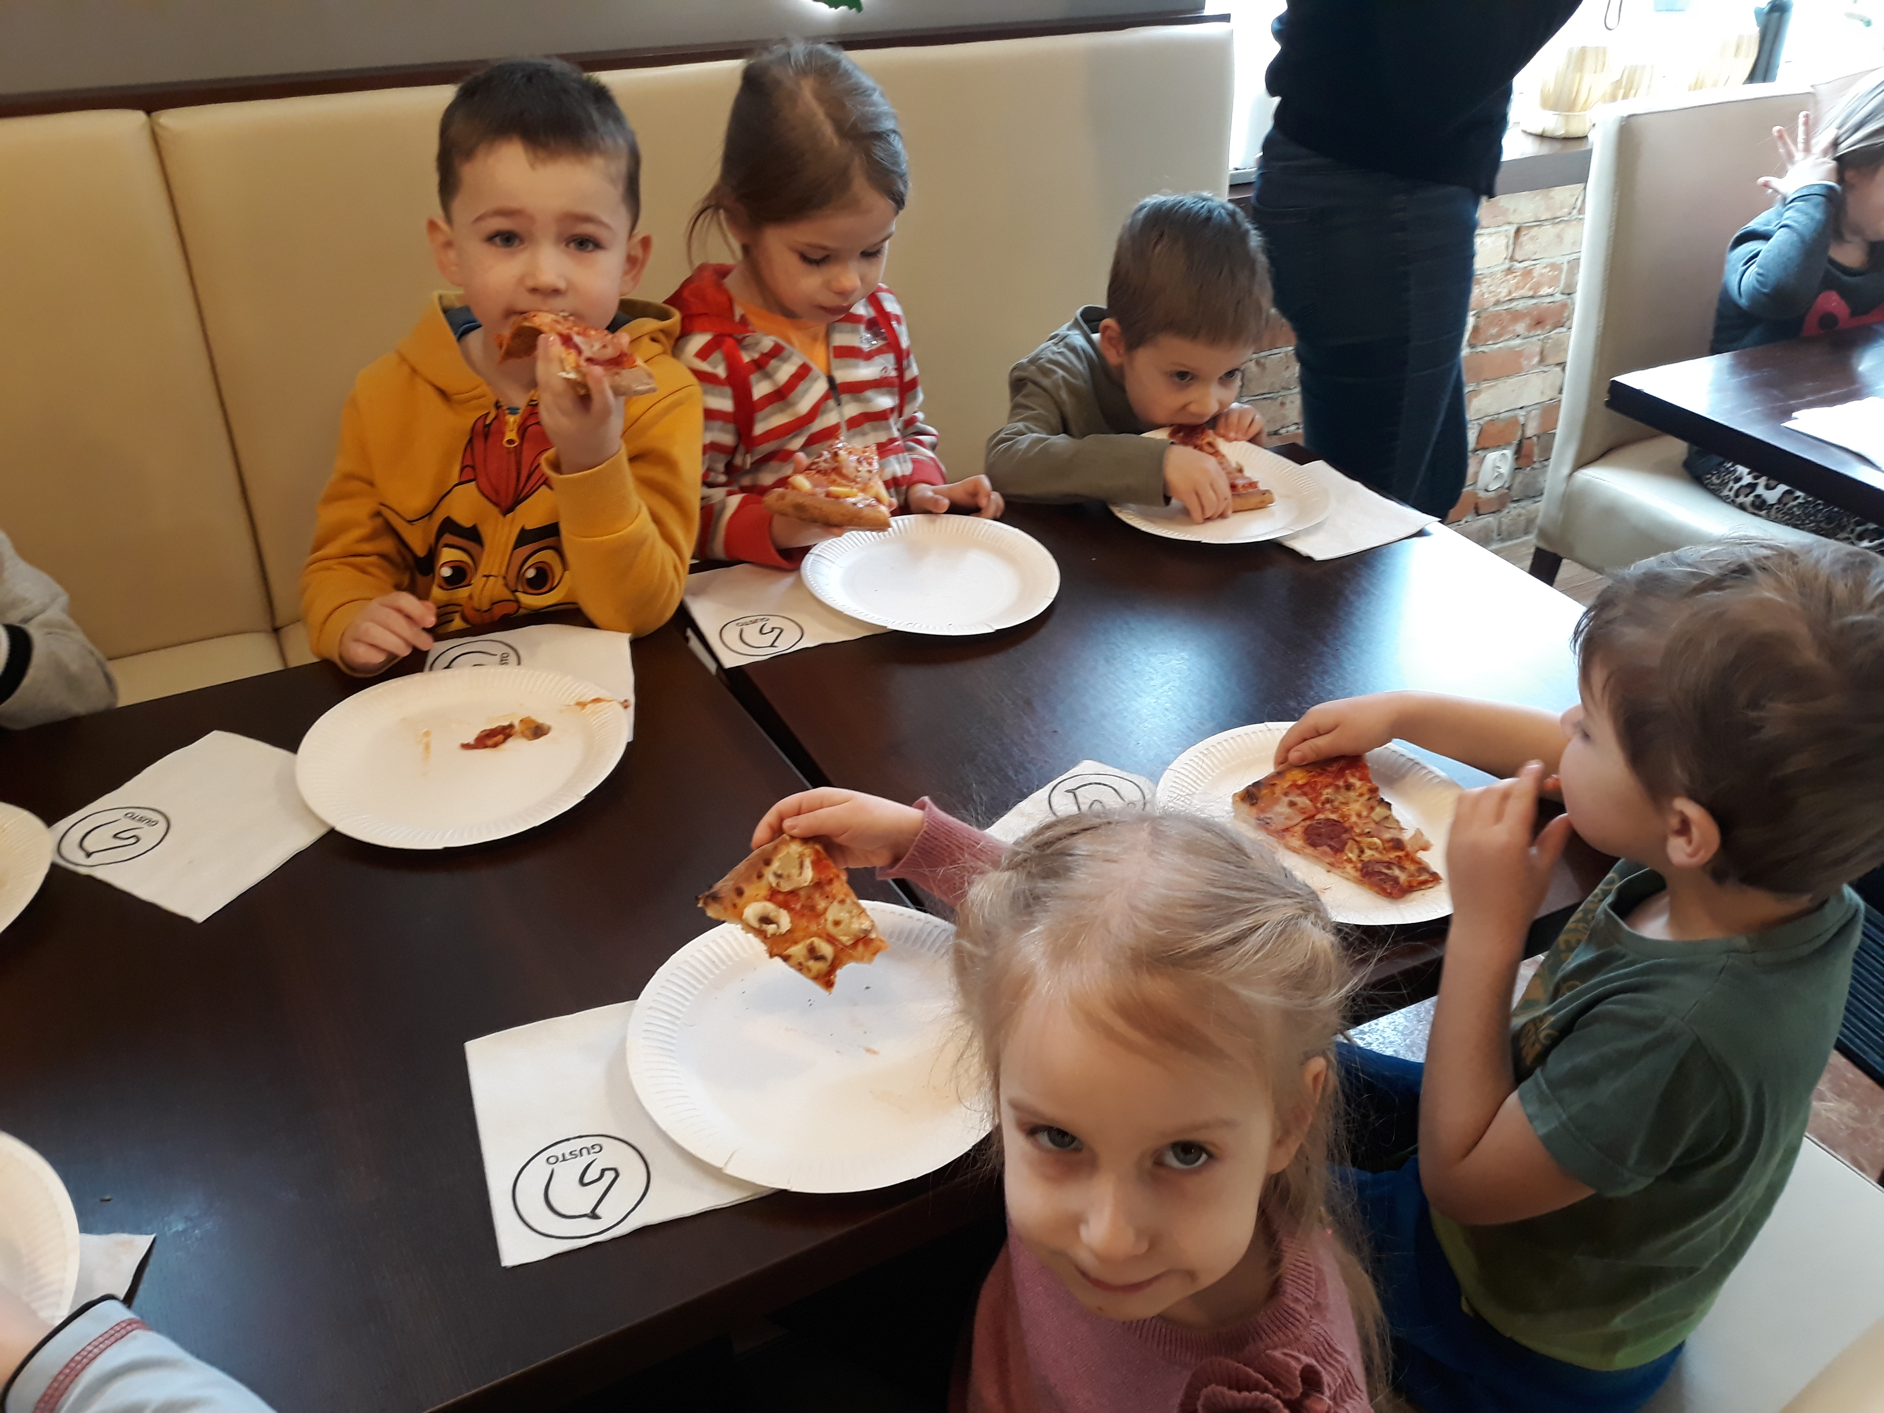
Konsumpcja własnoręcznie zrobionej pizzy ☺

Slide 8
